Slide 1
ΣΥΝΕΔΡΙΟ ΒΙΕΝΝΗΣ-ΑΡΧΗ ΕΘΝΟΤΗΤΩΝ
ΙΣΤΟΡΙΑ Γ ΓΥΜΝΑΣΙΟΥ

Slide 2
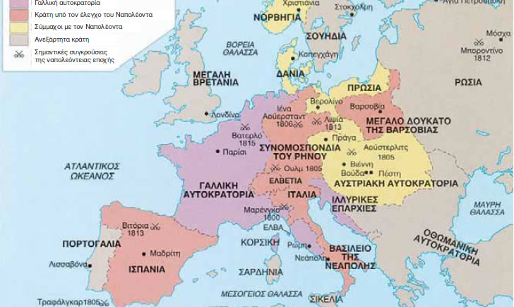
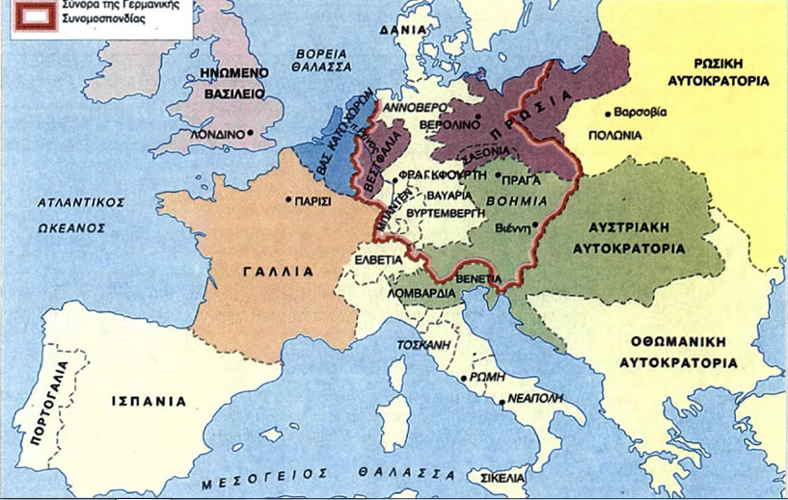
Η ΕΥΡΩΠΗ ΠΡΙΝ ΑΠΟ ΤΟ ΣΥΝΕΔΡΙΟ ΤΗΣ ΒΙΕΝΝΗΣ ΚΑΙ ΜΕΤΑ

Slide 3
ΑΡΧΗ ΤΗΣ ΝΟΜΙΜΟΤΗΤΑΣ-ΑΡΧΗ ΤΩΝ ΕΘΝΟΤΗΤΩΝ
ΝΟΜΙΜΟΤΗΤΑ=ΕΠΙΣΤΡΟΦΗ ΣΤΗΝ ΑΠΟΛΥΤΗ ΜΟΝΑΡΧΙΑ
ΑΡΧΗ ΤΩΝ ΕΘΝΟΤΗΤΩΝ=ΚΑΘΕ ΕΘΝΟΣ ΕΧΕΙ ΔΙΚΑΙΩΜΑ ΣΤΗΝ ΑΥΤΟΔΙΑΘΕΣΗ, ΝΑ ΔΗΜΙΟΥΡΓΗΣΕΙ ΤΟ ΔΙΚΟ ΤΟΥ ΚΡΑΤΟΣ

Slide 4
ΙΕΡΗ ΣΥΜΜΑΧΙΑ-ΑΡΧΗ ΝΟΜΙΜΟΤΗΤΑΣ
«Στο όνομα της Αγίας και Αδιαιρέτου Τριάδος [...]
Αρθρο 1ο
Σύμφωνα με τις επιταγές της Αγίας Γραφής που παραγγέλλουν σε όλους τους ανθρώπους να θεωρούν αλλήλους αδελφούς, οι τρεις συμβαλλόμενοι μονάρχες θα παραμείνουν ενωμένοι με δεσμούς πραγματικής και ακατάλυτης αδελφοσύνης και, θεωρώντας αλλήλους συμπατριώτες, θα παρέχουν ο ένας στον άλλον βοήθεια, συνδρομή και αρωγή σε κάθε ευκαιρία και κάθε τόπο. Θεωρώντας τους εαυτούς τους πατέρες των υπηκόων τους και των στρατών τους, θα τους καθοδηγήσουν στο πνεύμα αδελφοσύνης από το οποίο διακατέχονται οι ίδιοι, για να προστατεύσουν τη θρησκεία, την ειρήνη και τη δικαιοσύνη...»

Slide 5
ΑΡΧΗ ΕΘΝΟΤΗΤΩΝ
Η γαλλική επανάστασις και ο Ναπολέων έκαμαν, κατά την γνώμη μου, ν’ ανοίξουν τα μάτια του κόσμου. Πρωτύτερα τα έθνη δεν εγνωρίζοντο, τους βασιλείς τους ενόμιζον ως θεούς της Γης, και ό,τι και αν έκαμναν, το έλεγαν καλά καμωμένο […].

Slide 6
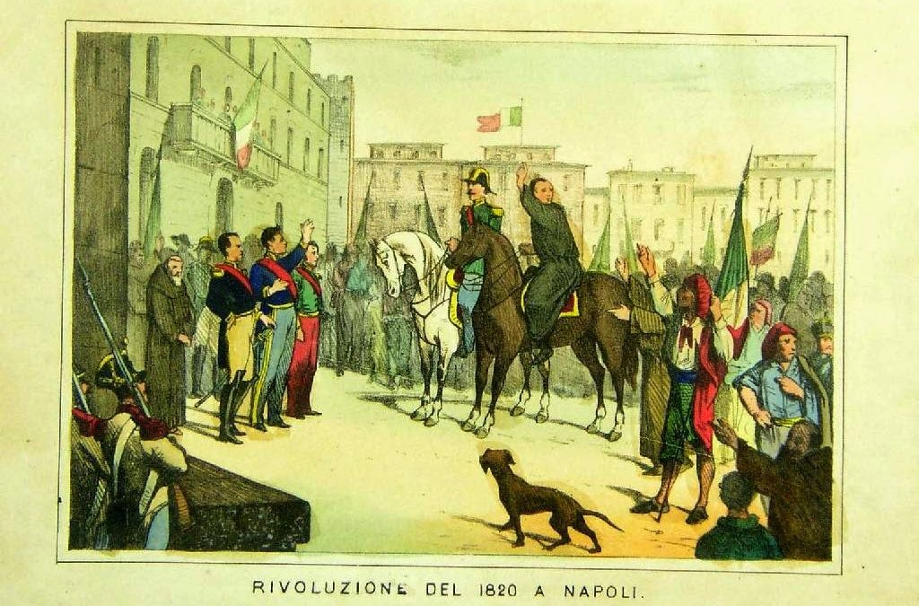
ΕΠΑΝΑΣΤΑΣΕΙΣ 1820-1821
ΙΤΑΛΙΑ (ΦΙΛΕΛΕΥΘΕΡΗ
ΕΘΝΙΚΗ)
ΙΣΠΑΝΙΑ (ΦΙΛΕΛΕΥΘΕΡΗ)
ΕΛΛΑΔΑ (ΕΘΝΙΚΗ)

Slide 7
ΕΘΝΟΣ
ΕΘΝΟΣ
ΘΡΗΣΚΕΙΑ
ΓΛΩΣΣΑ
ΠΑΡΑΔΟΣΗ
ΙΣΤΟΡΙΑ

